Slide 1
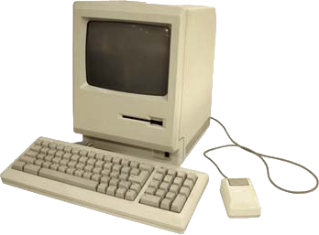

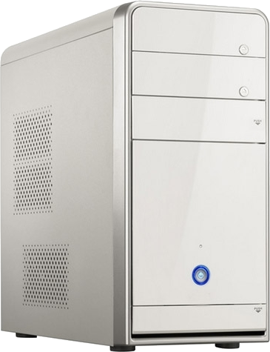
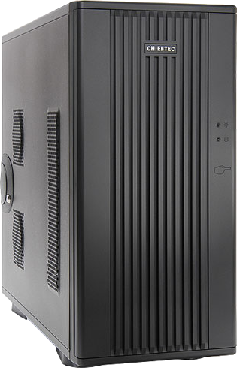
Aufruf
?
Client
Client & Server
Anzahl der Verbindungen:
1
4
9
Verteilte Systeme, in denen viele Komponenten sowohl Client als auch Server sind, können schnell sehr komplex werden, da im Prinzip jedes System jedes andere System aufrufen muss (bis zu (n²-n)/2 Verbindungen).
Client & Server
Client & Server

